Slide 1

Modelagem de sistemas baseado em eventos
Victor Osório

Slide 2
Agenda
Porque sistemas baseado em eventos?
O que é modelagem de sistemas?
Como modelar sistemas baseados em eventos?

Slide 3

Porque Sistemas Baseados em Eventos?

Slide 4
Porque Sistemas Baseados em Eventos?
- Qual o ganho que eu tenho ao modelar um sistema baseado em eventos?
- Qual a diferença com um sistema tradicional?

Slide 5
Porque Sistemas Baseados em Eventos?
- Qual o ganho que eu tenho ao modelar um sistema baseado em eventos?
- Qual a diferença com um sistema tradicional?
Nós vamos responder essas perguntas!

Slide 6
Porque Sistemas Baseados em Eventos?
Eventos não trazem nenhuma nova funcionalidade
Eventos podem fazer seu software funcionar melhor
Eventos podem fazer o desenvolvimento ser mais fácil

Slide 7

Como isso acontece?

Slide 8
Como isso acontece?
Acoplamento
Disponibilidade

Slide 9
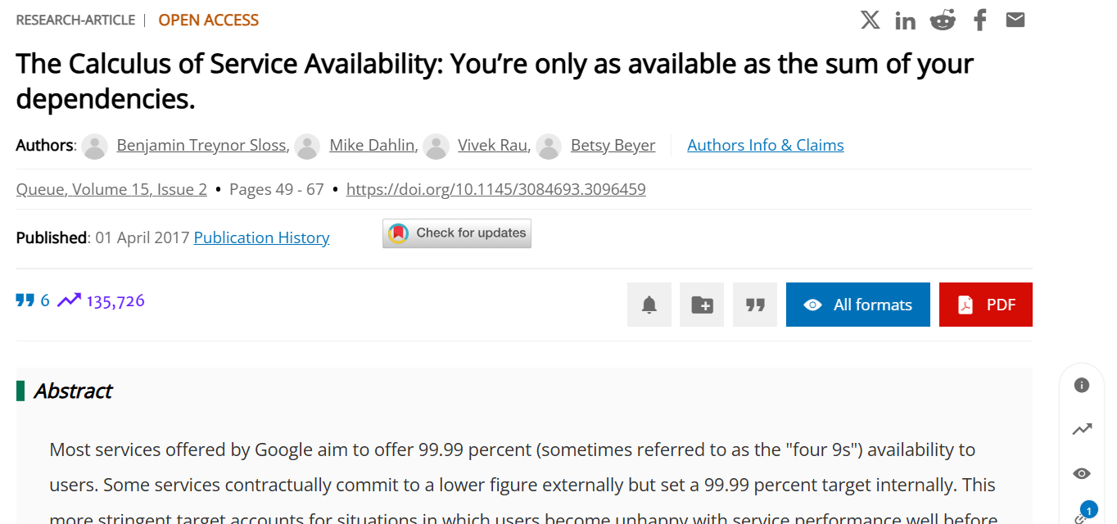
Como isso acontece?

Slide 10
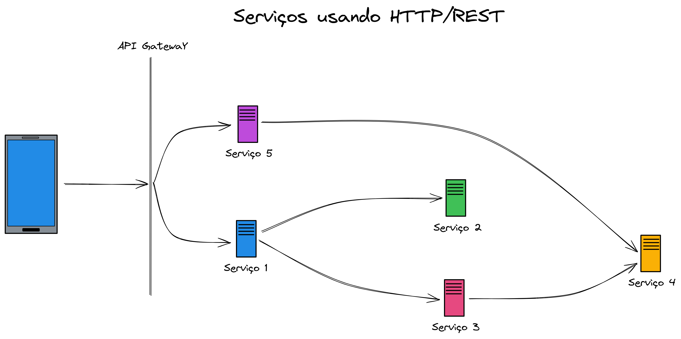
Como isso acontece?
Notes:
https://excalidraw.com/#json=USaRZD4GngcEtQ2_QPqmJ,t9tqdg7sHt68JxBY1DFsbA

Slide 11
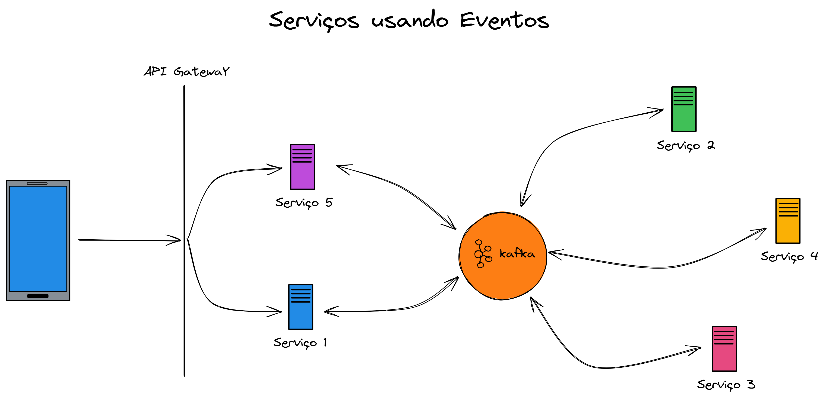
Como isso acontece?
Notes:
https://excalidraw.com/#json=DRZZDrtLaCOFOonZBXXkB,JFO2bSrE_--x1KNt9WaM8w

Slide 12
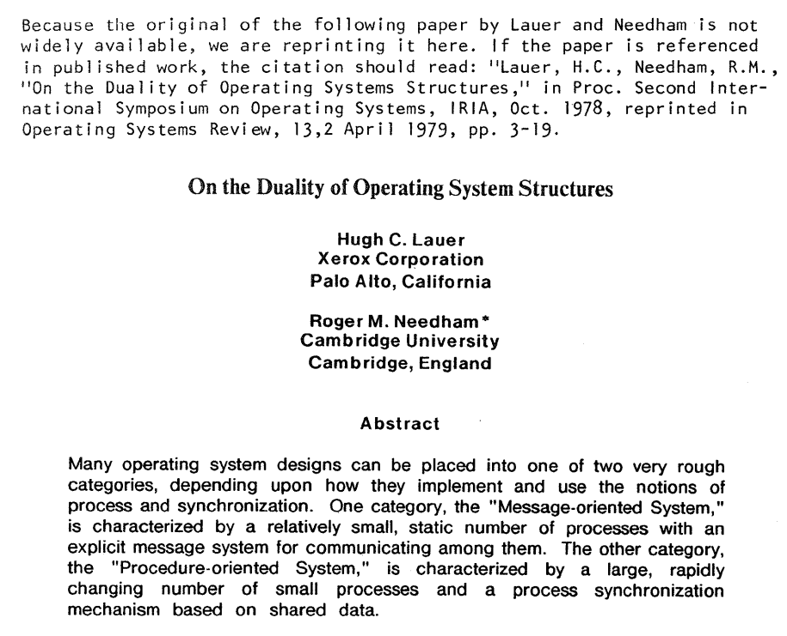
Como isso acontece?
Notes:
https://excalidraw.com/#json=DRZZDrtLaCOFOonZBXXkB,JFO2bSrE_--x1KNt9WaM8w

Slide 13
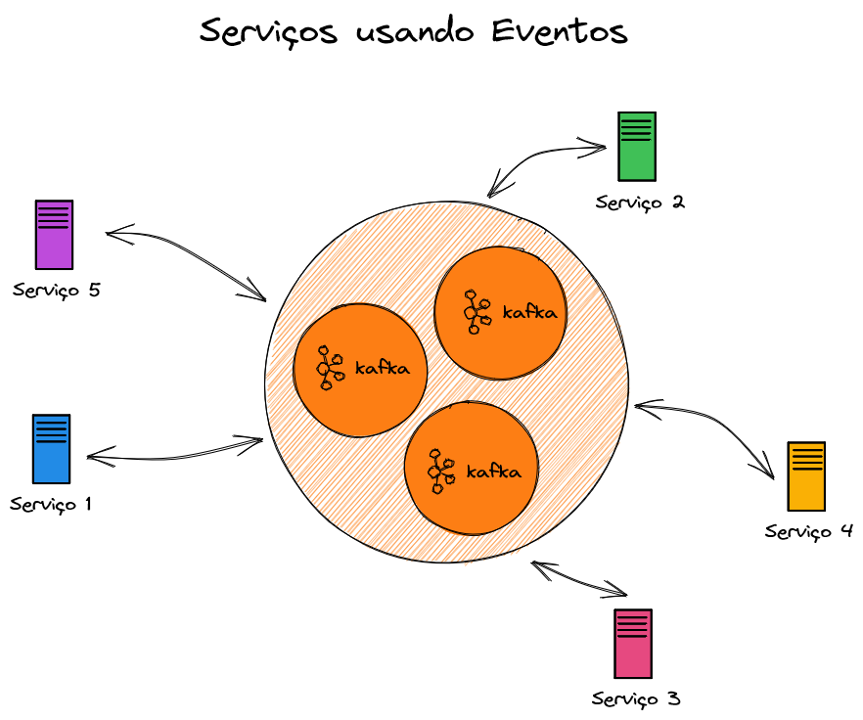
Como isso acontece?
Reduzir dependências sobre outros sistemas
Criar barramento distribuído
Sem Ponto Único de Falha
Processamento assíncrono
Deploy independente
Notes:
https://excalidraw.com/#json=DRZZDrtLaCOFOonZBXXkB,JFO2bSrE_--x1KNt9WaM8w

Slide 14

O que é modelagem de sistemas?

Slide 15
O que é modelagem de sistemas?
Diferenciação entre Modelagem e Arquitetura

Slide 16


O que é modelagem de sistemas?

Slide 17
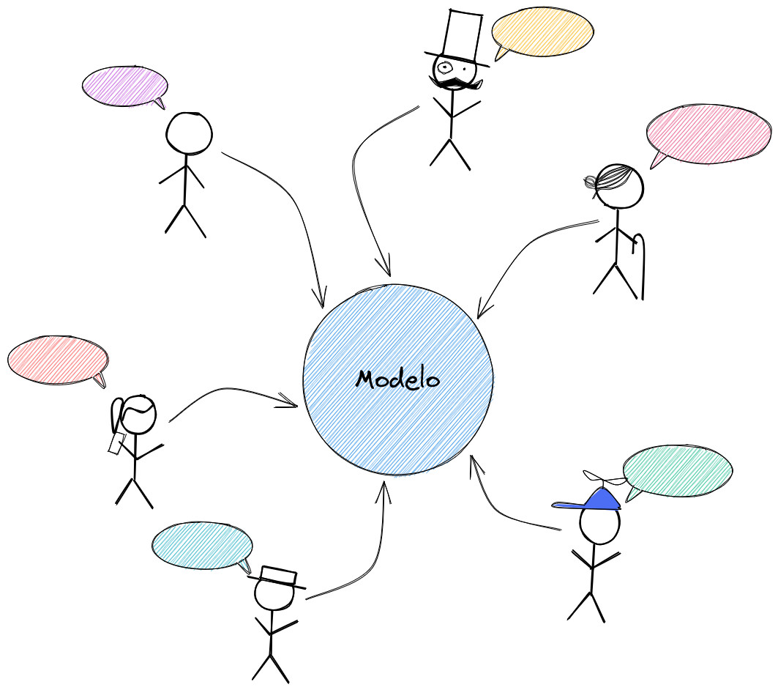
O que é modelagem de sistemas?
Domínio
Linguagem Onipresente (Ubíqua)
Modelo
Contexto
Contexto Delimitado
Notes:
https://excalidraw.com/#json=XfhdCuch8gn3_oZLhJeE2,K6DxmpUJV4zsMFIUJ_8BFw

Slide 18
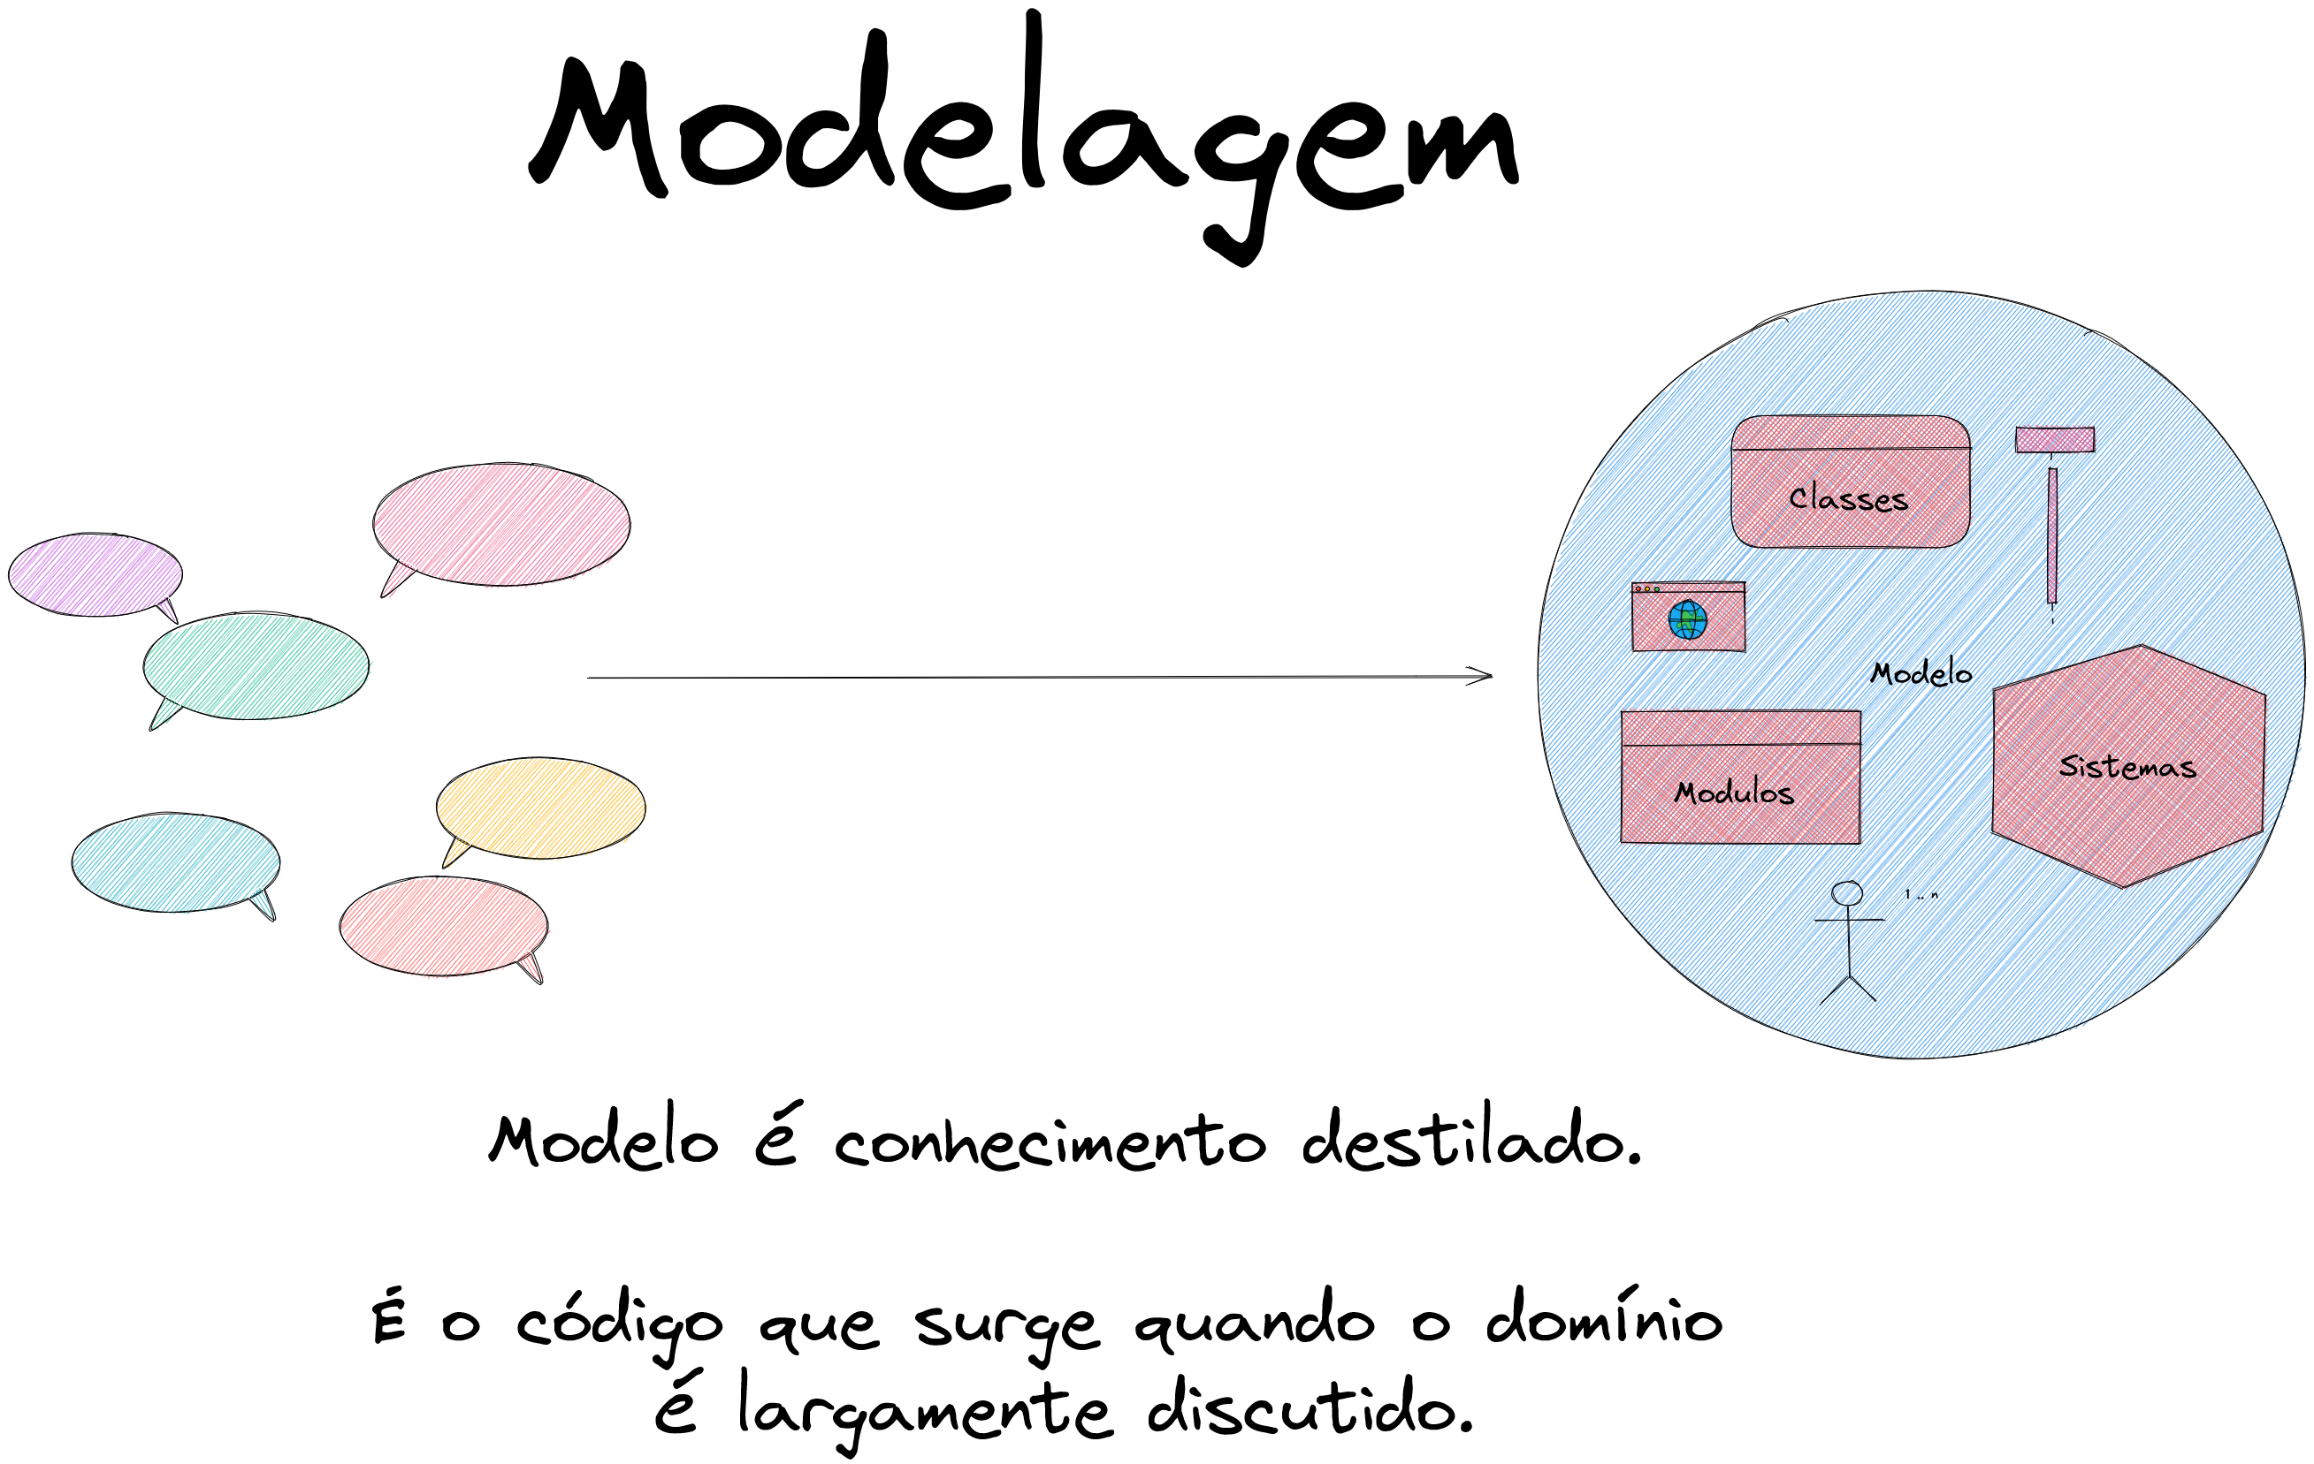
O que é modelagem de sistemas?
Domínio
Linguagem Onipresente (Ubíqua)
Modelo
Contexto
Contexto Delimitado
Notes:
https://excalidraw.com/#json=E61ZrwZs4bg6BS72cwS9r,6Uugyy59sWFNfHS2dLAZLg

Slide 19
O que é modelagem de sistemas?
Entidades
Objetos de Valor
Agregado
Serviços
Repositório
Evento??
Notes:
https://excalidraw.com/#json=E61ZrwZs4bg6BS72cwS9r,6Uugyy59sWFNfHS2dLAZLg

Slide 20
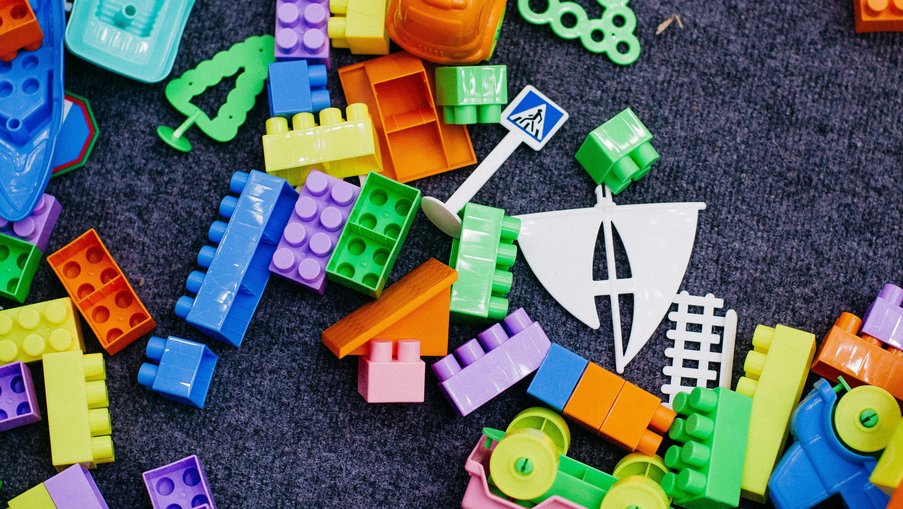
Como modelar sistemas baseados em eventos?

Slide 21
Como modelar sistemas baseados em eventos?
Entender a forma de Comunicação
Definir os processos assíncronos
Definir os eventos
Dar nomes aos eventos

Slide 22
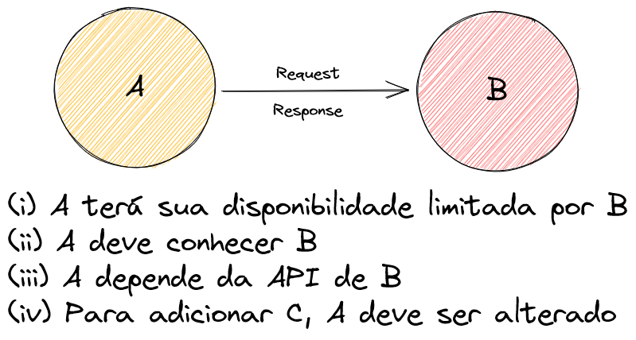
Como modelar sistemas baseados em eventos?
Entender a forma de Comunicação
Notes:
https://excalidraw.com/#json=ow3--huoerWpG0Wy2obTp,p5x9e7UKIlwpvdIeOhqo9Q

Slide 23
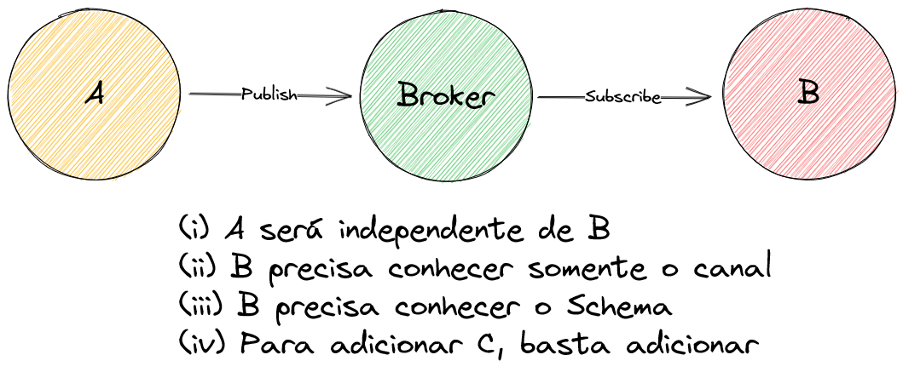
Como modelar sistemas baseados em eventos?
Entender a forma de Comunicação

Slide 24
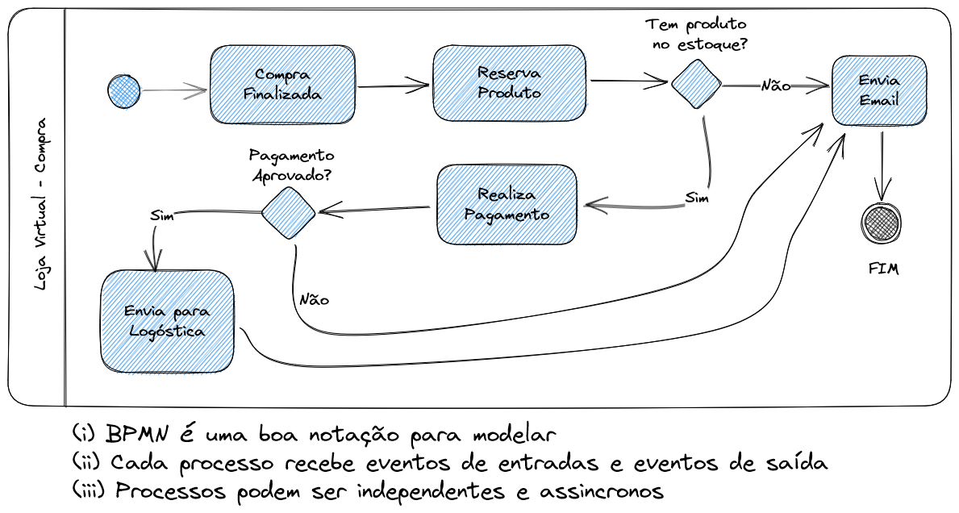
Como modelar sistemas baseados em eventos?
Definir os processos assíncronos

Slide 25
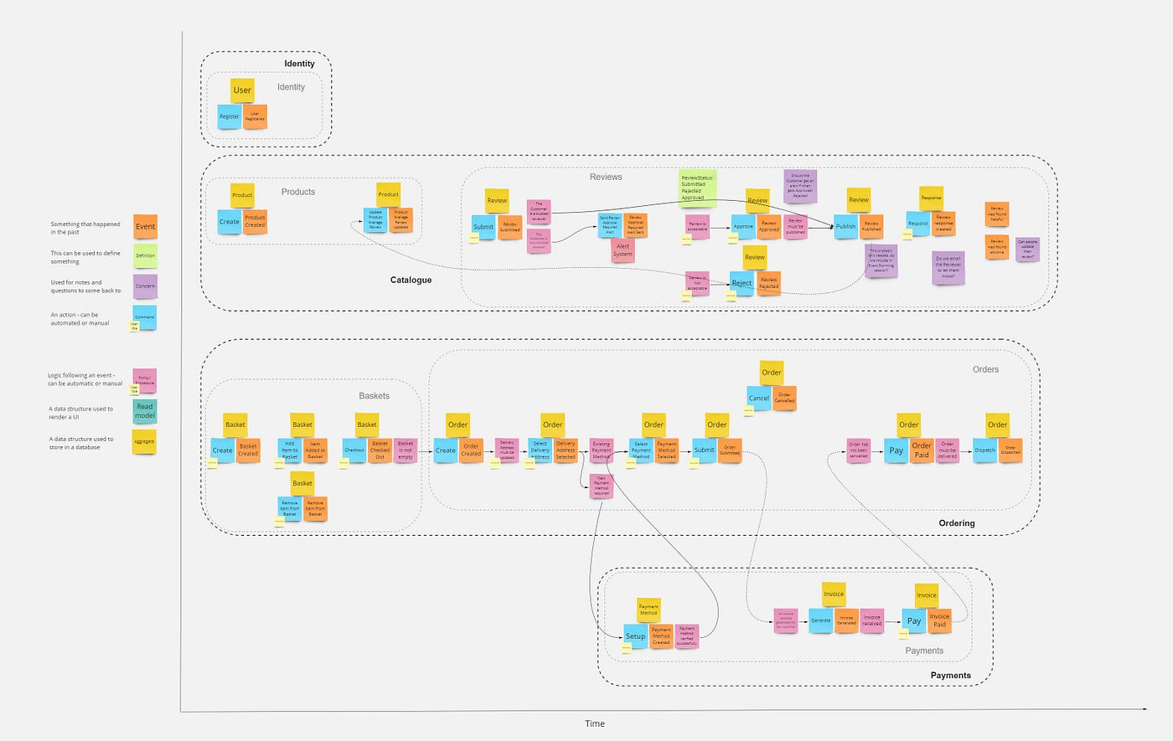
Como modelar sistemas baseados em eventos?
Definir os eventos
Evento Storming

Slide 26
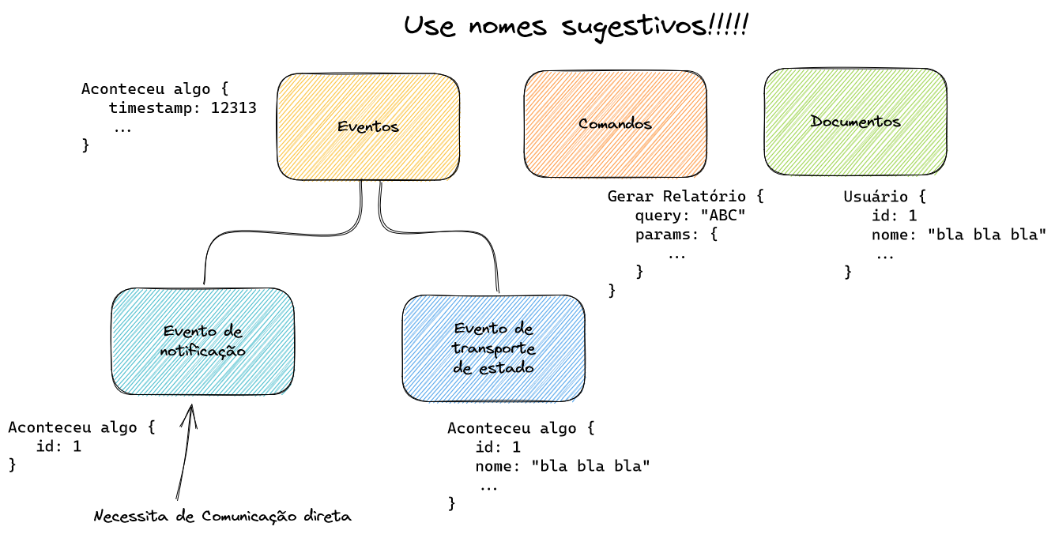
Como modelar sistemas baseados em eventos?
Dar nomes aos eventos
Eventos
Notificação
Transferência de Estado
Comandos
Documentos

Slide 27
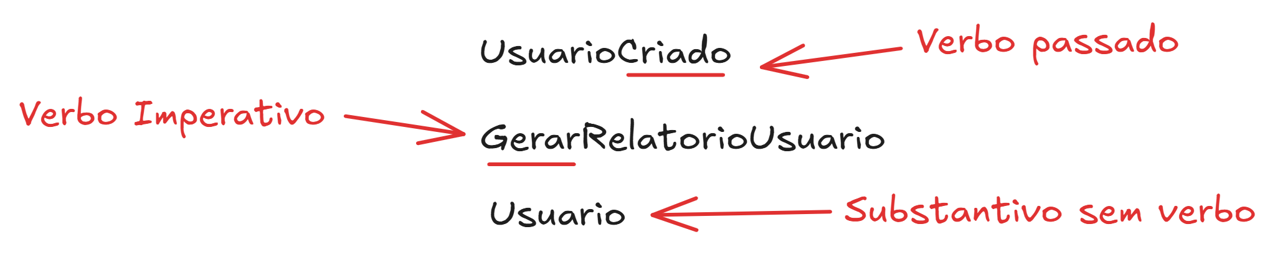
Como modelar sistemas baseados em eventos?
Dar nomes aos eventos
Eventos
Notificação
Transferência de Estado
Comandos
Documentos

Slide 28
Tipos de Eventos
Cada evento deve ter seu nome e Schema bem definido
Times devem conhecer o nome e Schema
Nomes devem ser bem descritivos
UsuarioCriado
UsuarioAlterado
FecharCarrinho
AdicionarProdutor

Slide 29
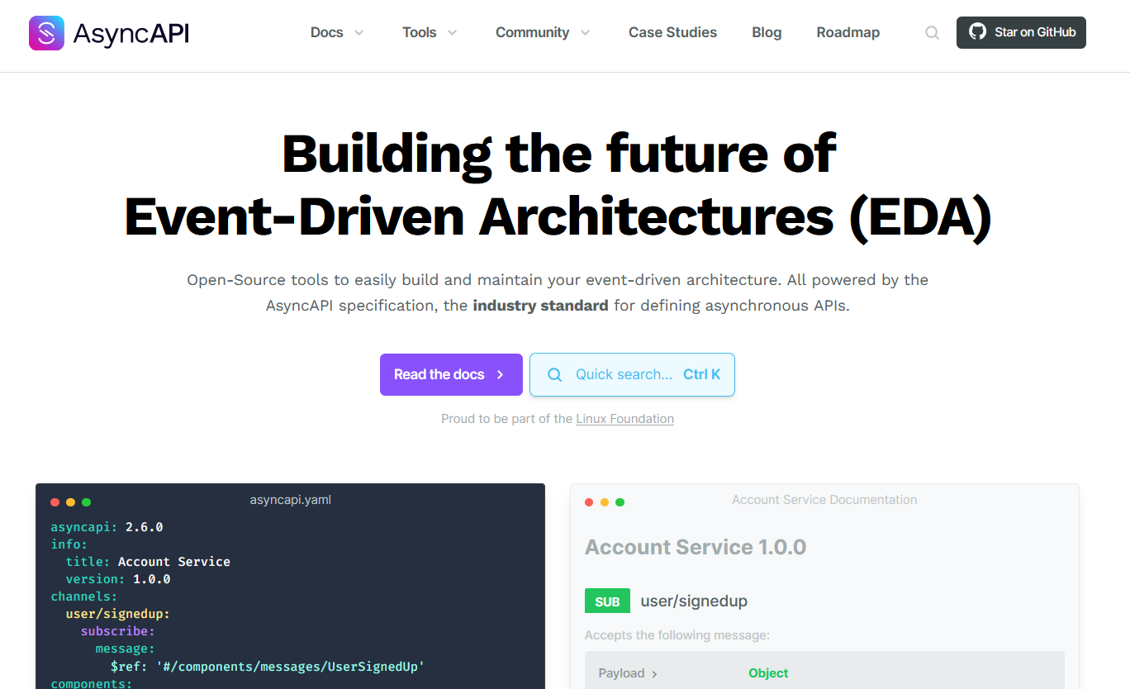
Como documentar um sistema baseado em eventos?

Slide 30

Conclusão Dúvidas?!?!
BlueSky @vepo.dev
YouTube @victor.osorio

